Slide 1







Генерисање слика српских традиционалних јела анализом рецепата и састојака
Бојан Мијановић R2 3/2024
Вукашин Богдановић R2 12/2024
Јован Јокић R2 19/2024

Slide 2




Увод и мотивација

Slide 3
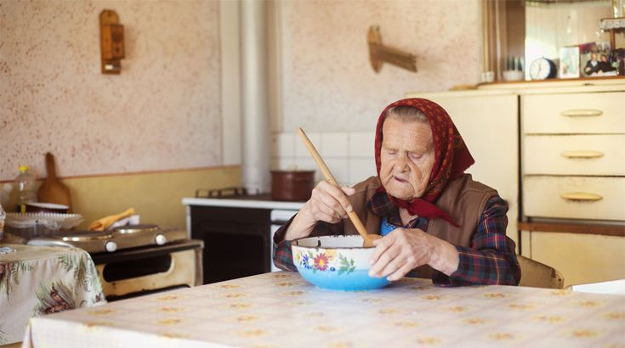
Захваљујући богатој историји и разноврсности јела, српску традиционалну кухињу можемо сматрати делом наше културне баштине
Највеће благо традиционалних рецепата се крије у старим рецептима, који се преносе кроз генерације, најчешће само у усменом облику, без пратећег визуелног садржаја
У циљу популаризације домаће кухиње и туризма у руралним подручјима, јавила се мотивација за решавање проблема – недостатак пратећег визуелног садржаја за домаће рецепте

Slide 4
Проблем

Slide 5
Моћни генеративни модели опште намене попут Stable Diffusion и DALL-E модела често не успевају да адекватно генеришу аутентичне приказе локалних јела.
Потребно је развити специјализовано решење које може интерпретирати састојке и кораке припреме јела на српском језику и генерисати фотореалистичне приказе
Решење проблема ће бити приказано коришћењем три генеративна модела:
Кондициони Варијациони Аутоенкодер (cVAE)
Кондициона Генеративна Адверсијална Мрежа (cGAN)
Дифузиони модел

Slide 6
Скуп података

Slide 7
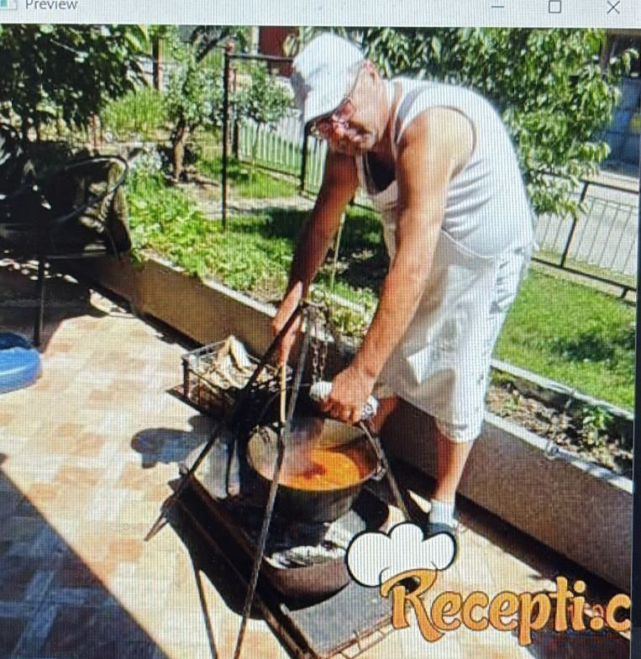
Креиран је сопствени скуп података заснован на рецептима са портала recepti.com и coolinarica.com
За прикупљање податак развијене су наменске скрипте које користе Beautiful Soup и Selenium библиотеке
Прикупљено је око 15.000 триплета (слика, припрема, састојци)
У подацима је присутна велика количина шума, а неки од проблема су:
Слике ниске резолуције
Слике које не приказују храну
Генеричке слике са интернета
Дупликати

Slide 8
Препроцесирање текста помоћу GPT-4o модела
Превод текста на енглески језик
Сажимање текста и оптимизација за text-to-image моделе
Генерисање embedding’-а
CLIP модел смешта текст и слику у заједнички латентни простор

Slide 9
Имплементација

Slide 10
Кодирање текста и кондиционирање
Улаз – препроцесирани текстуални описи јела на енглеском језику
Тексутални описи се трансформишу у семантичке репрезентације (енг. embedding)
Коришћен је претрениран модел за кодирање текста који трансформише текст у вектор од 512/768 димензија

Slide 11
Кондициони варијациони аутоенкодер
Састоји се из енкодера и декодера
Генерише слике димензија 64х64 пиксела
Условни сигнал – CLIP вектори од 512 димензија
Енкодер
Трансформише улазне слике у латентни простор
CLIP ембединзи се просторно реплицирају и конкатенирају са сликом
4 конволуциона блока са batch нормализацијом и насумичним гашењем неурона
Декодер
Улаз – латентни вектор + CLIP ембединзи
4 транспонована конволуциона блока
Tanh активација за излазну слику

Slide 12
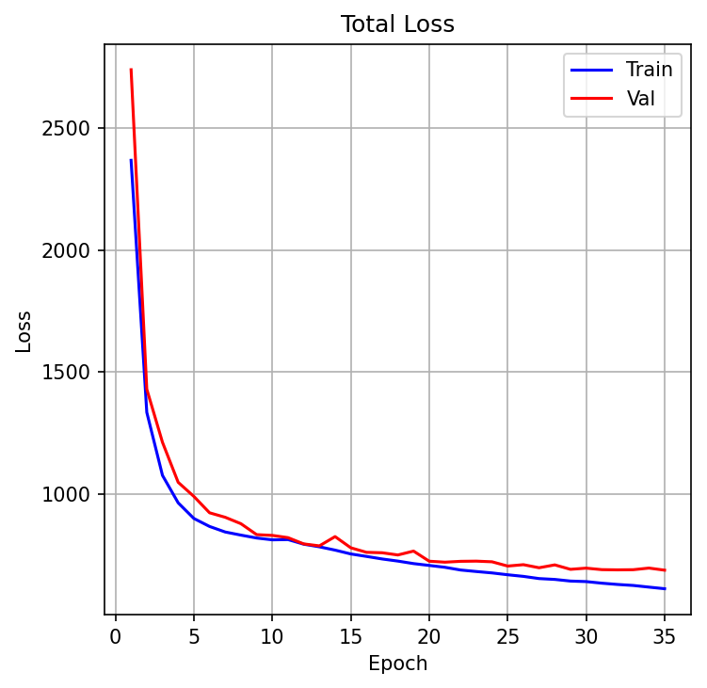
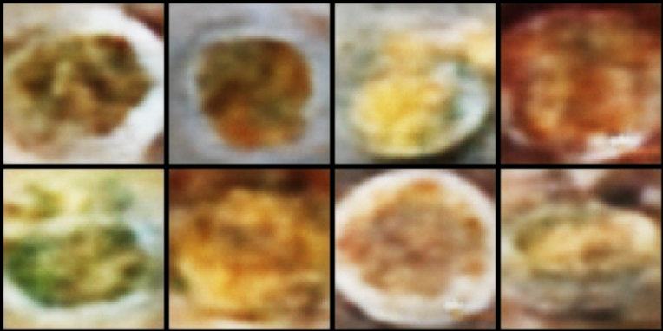
Кондициони варијациони аутоенкодер
Трениран на 35 епоха
Функција губитка представља комбинацију MSE и KL дивергенције

Slide 13
Кондициони GAN модел
Заснован на резидуалним блоковима
Кондициониран CLIP ембединзима као условним сигналом
Генерише слике димензија 128х128 пиксела
Састоји се из генератора и дискриминатора
Генератор
Низ резидуалних upsampling блокова (4х4 -> 128х128)
Кондициона batch нормализација
Дискриминатор
Техника пројекције уместо класичне конкатенације
Ефикаснија интеграција текстуалног услова

Slide 14
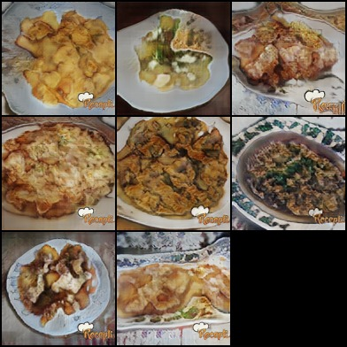
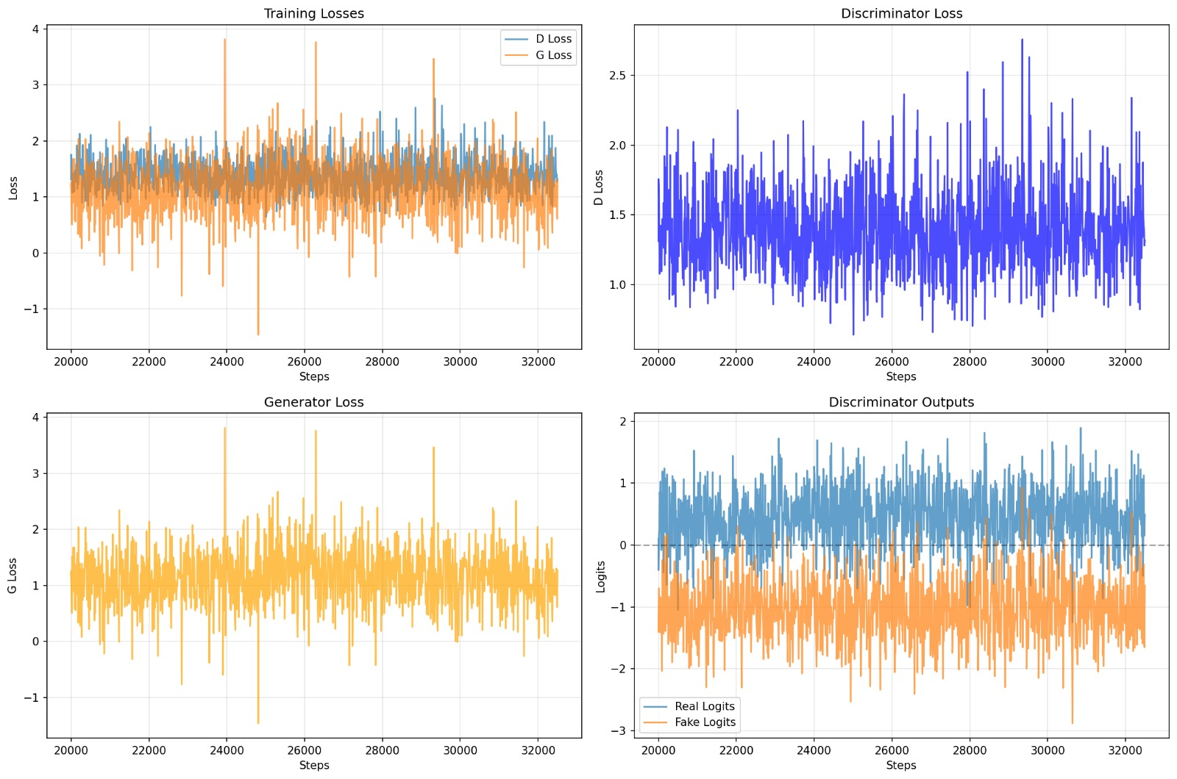
Кондициони GAN модел
Трениран на 40 хиљада итерација до стабилне конвергенције
Функција губитка генератора је између 0.5 и 2
Функција губитка дискриминатора је између 1 и 1.5

Slide 15
Фино подешавање латентног
дифузионог модела
Коришћен претренирани Stable Diffusion v1.5 модел
Parameter-Efficient Fine-Tuning (PEFT) приступ
LoRA
Излазна слика димензија 512х512 пиксела

Slide 16
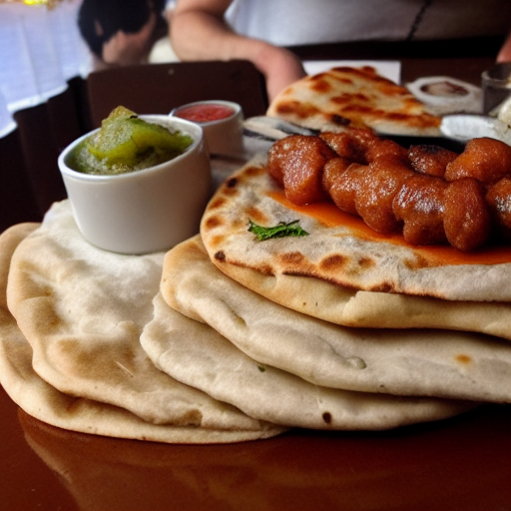
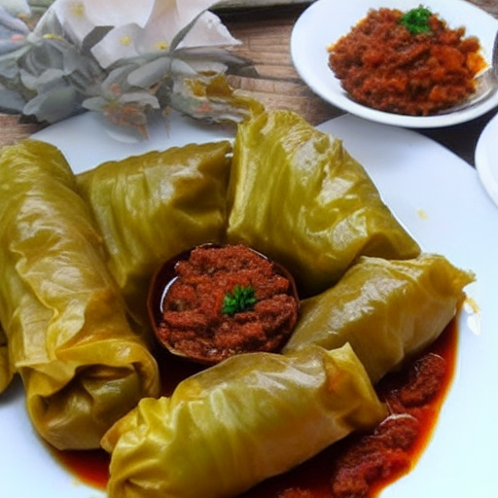
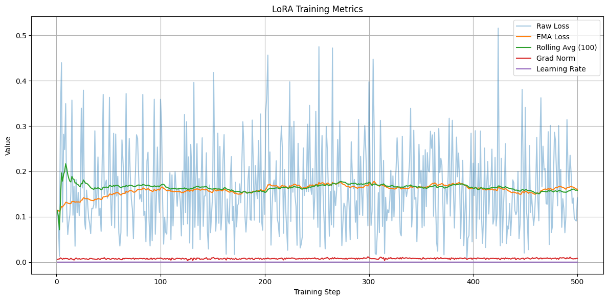
Фино подешавање латентног
дифузионог модела
Трениран 2000 итерација
Функција грешке заснива се на минимизацији реконструкције шума

Slide 17
Закључак

Slide 18
LoRA фино подешавање постиже најбоље резултате захваљујући претренираним тежинама на великом броју примера
cGAN и cVAE тренирани од нуле не могу постићи квалитет модела базираних на Stable Diffusion
LoRA се издваја као најреалистичније решење за доменски специфичне задатке генерисања захваљујући предвидивом квалитету и брзој конвергенцији.
Transfer Learning омогућава фокус на специфичности домена уместо учења визуелних концепата

